Slide 1
Нашия проект
Stay In Touch
Създатели:
Панче Шуманов
Живко Йотов

Slide 2
Какво представлява
Новинарско приложение с няколко източника на новини

Slide 3
Какво може да правите
Може да запазвате новини като любими
Може да търсите новина по дума или фраза

Slide 4
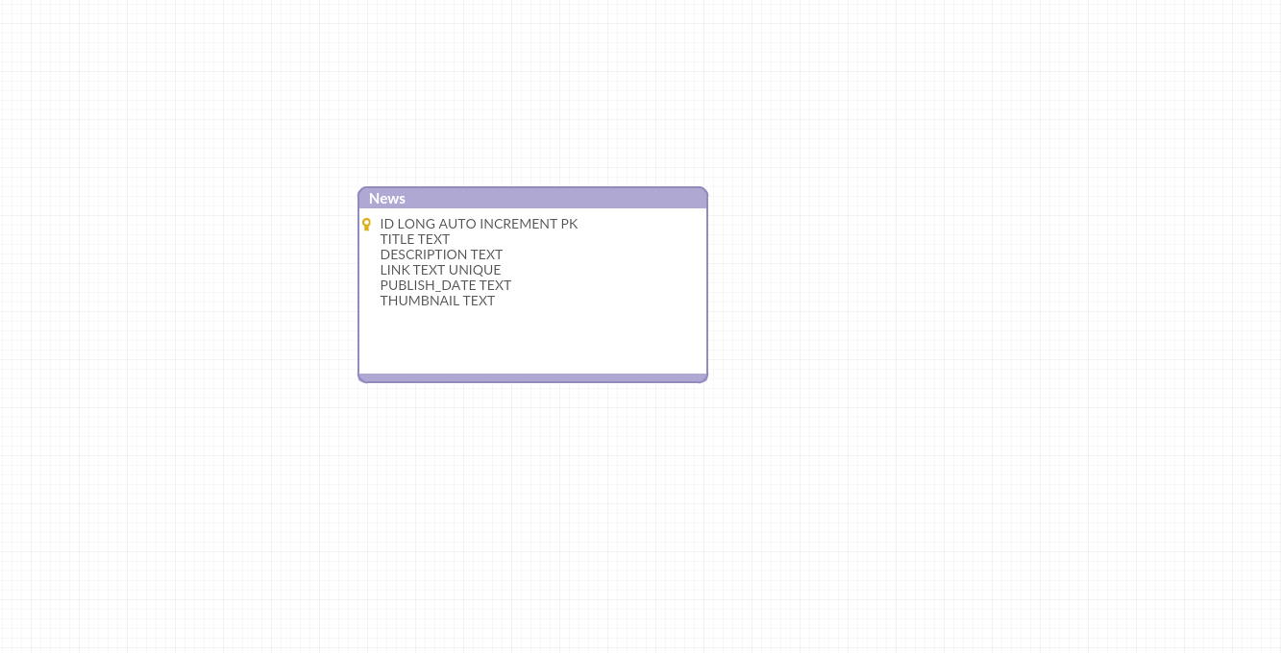
Диаграма на базата данни

Slide 5
Какво сме ползвали
Recycler view, Card view, Web view
Dialog fragment
SQLite database
AsyncTask
HTTP protocol for Communication
RSS Reader

Slide 6
Design patterns
Singleton
DAO
Adapter
Communicator
MVC
Library
Picasso
Yoyo for animation

Slide 7
Бъдещи планове
Facebook and Twitter integration
Повече източници

Slide 8
Нека да видим демо сега

